Slide 1

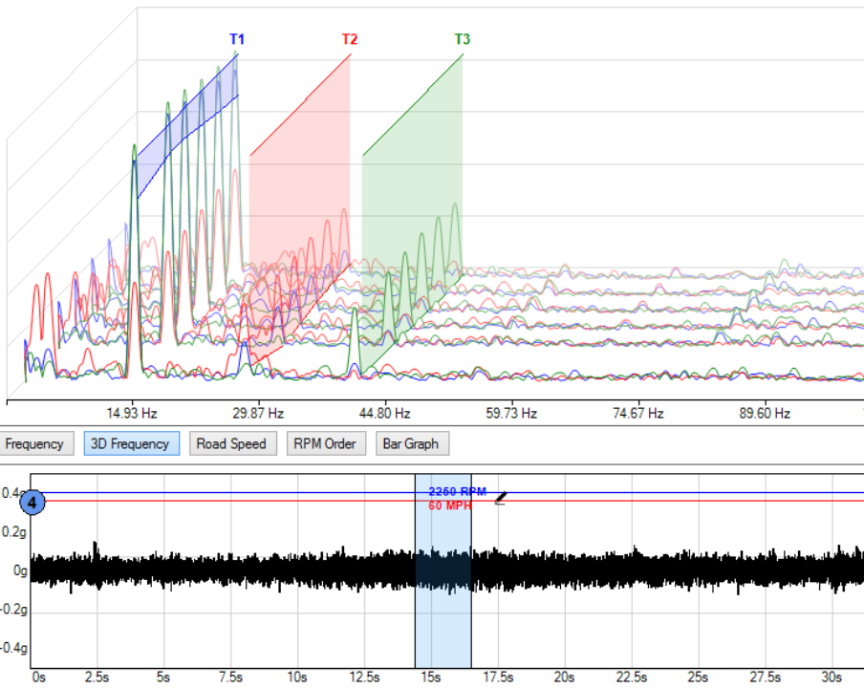
Practicas supervisadas utn frd - toyota
Estandarización de problemas de vibraciones en vehículos.
Mateo Rodriguez
2023

Slide 2
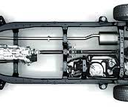
Sector qc - Grupo chasis
QC: garantizar que componentes que conforman el producto final cumplan estándares de calidad.
grupo Chasis: gestión con empresas que proveen el chasis propiamente dicho y otros componentes que se determinan parte del conjunto del chasis.

Slide 3
Problema a investigar: vibraciones en vehiculo
Motivo principal de investigación de camioneta por ingeniero de chasis
Actualmente: Proceso ineficiente e ineficaz
  Alto grado de subjetividad en sensado de vibraciones
  Falta de herramientas para diagnosticar problema o acotar busqueda
  Falta de accesibilidad a base de datos de problemas frecuentes

Slide 4
objetivo
Mejorar eficiencia y eficacia de investigación por vibraciones
¿Cómo?
Confección de Excel para:
  base de datos de problemas frecuentes de vibraciones (valores esperados de amplitud y frecuencia)
  Guia para ingeniero de uso de osciloscopio (instructivos)
  La funcion no es el diagnostico del problema, si no acotar las causas posibles.

Slide 5

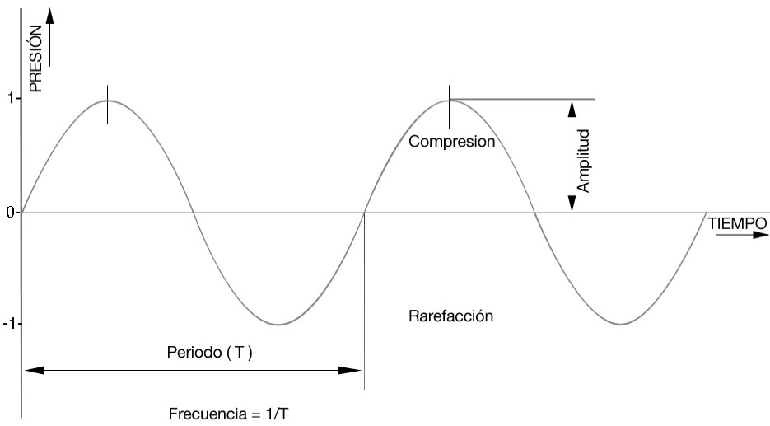
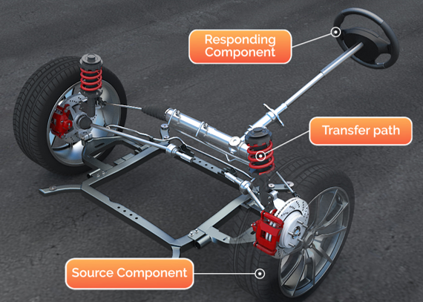
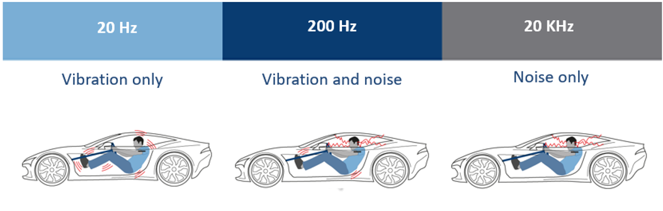
Vibraciones en automotriz
Rango especifico de frecuencias sentidas por humanos
Mayor a 200hz: solo sonido
Intervienen 3 elementos: fuente, transmisor, vibrante

Slide 6

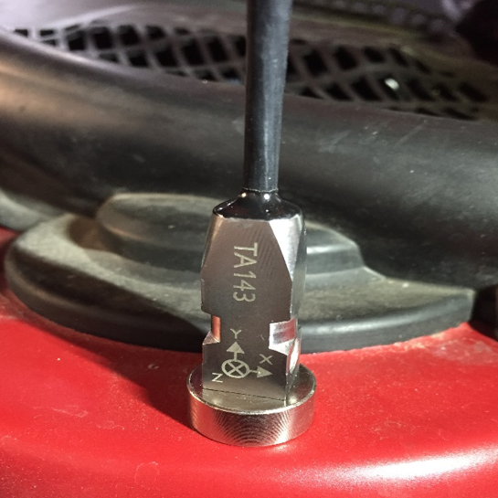
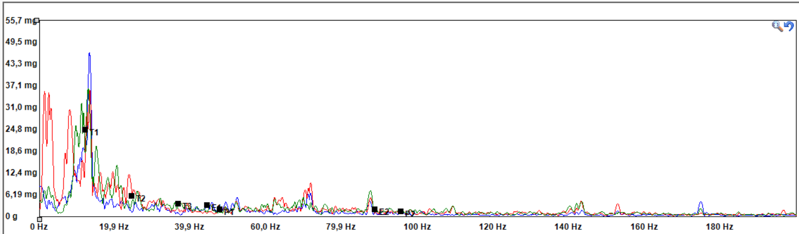
Osciloscopio automotriz
Software orientado a uso en automotriz
Componentes necesarios: micrófono para cabina, acelerómetros triaxiales con imán para fijacion
Se elige marca picoscope: soporte activo de fabricante.

Slide 7
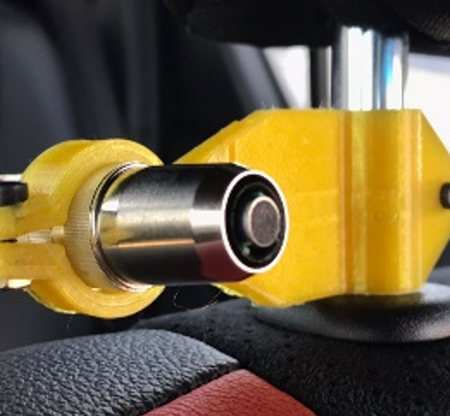
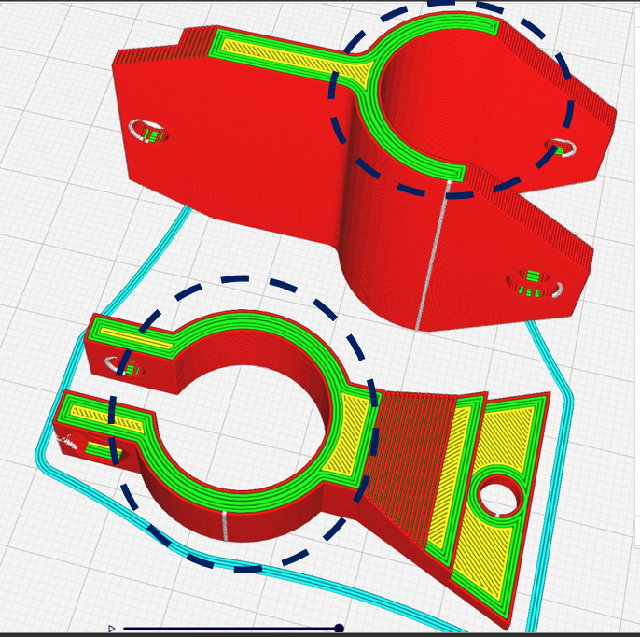
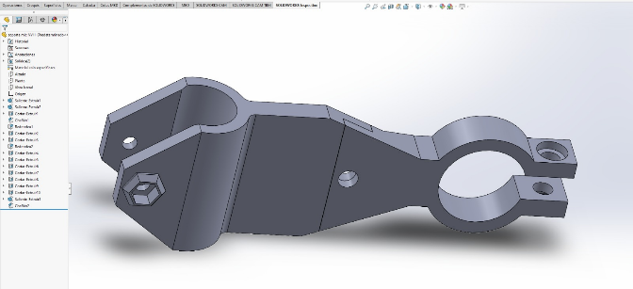
Fabricación soporte para microfono
Se determina mejor punto para fijar micrófono: apoyacabeza del conductor (cercano a oído)
Diseño de soporte en solidworks
Impresión 3d: barato, rápido, posibilidad de iteración en diseño
diseño en dos mitades: compensar falta de isotropía en pieza impresa en 3d.

Slide 8
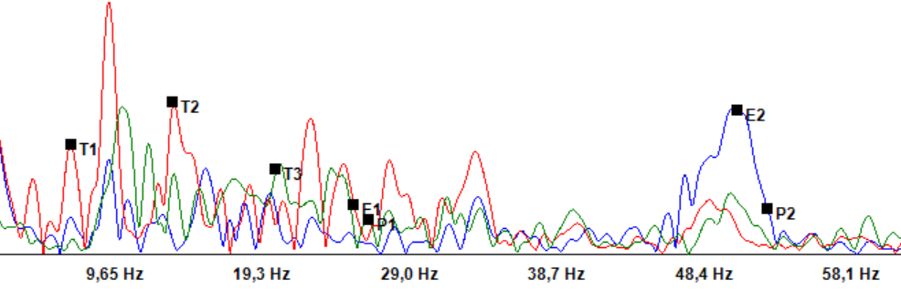
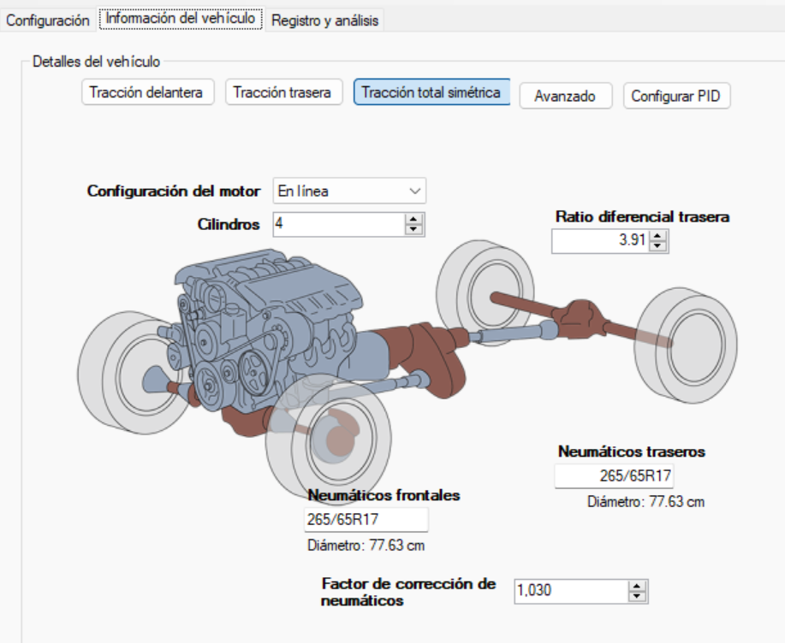
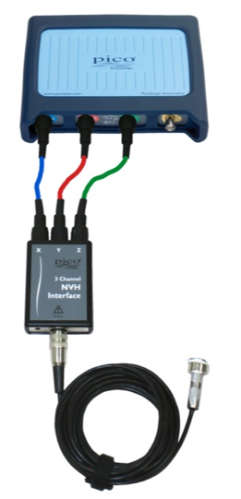
Setup equipo - software
Realizar conexiones: decidir disposición de acelerómetros y micrófono.
Ingresar a programa datos relevantes de vehículo a analizar.
Puntos “t”, “p”, “e”.

Slide 9
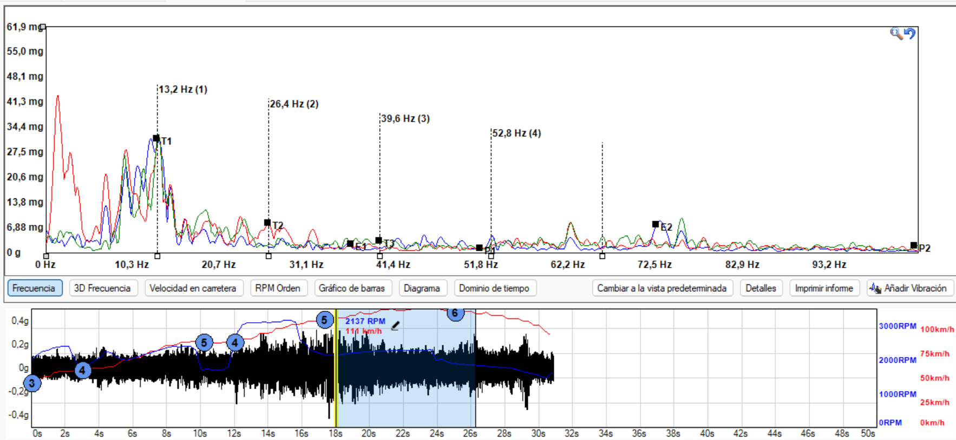
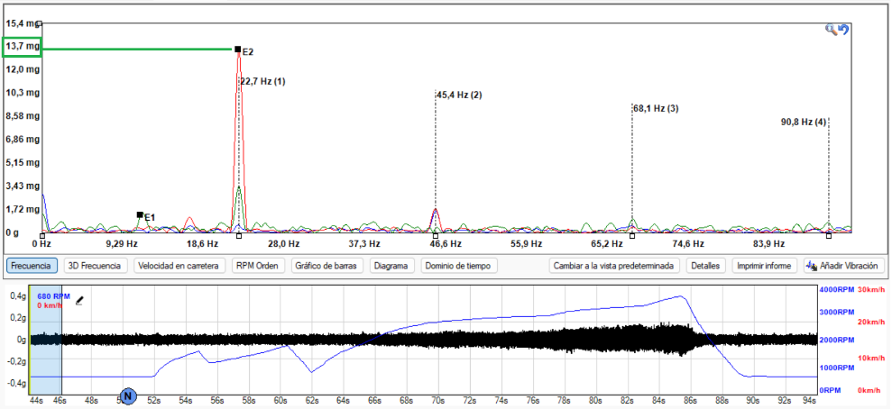
Tests iniciales
Se consideran varias pruebas. objetivo: llegar a la mayor practicidad y efectividad
Decision final: dos tests (ralentí y en pista)
Se estandarizan (instructivos)
Registro de datos de vibraciones obtenidos (se repite cada test para encontrar patrones)

Slide 10
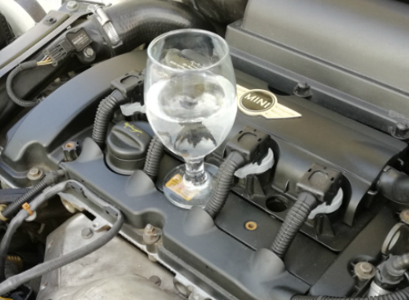
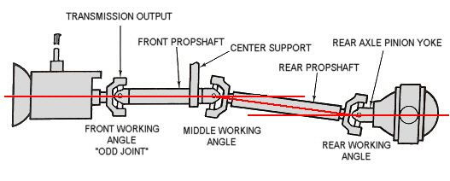
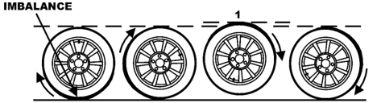
Causas a investigar
Análisis base de datos de qc
Reuniones con ingenieros del sector
Tres clasificaciones: relacionados al motor, transmisión, o ruedas.
Método de recolección de datos: simulación de problemas frecuentes

Slide 11
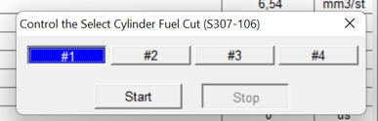
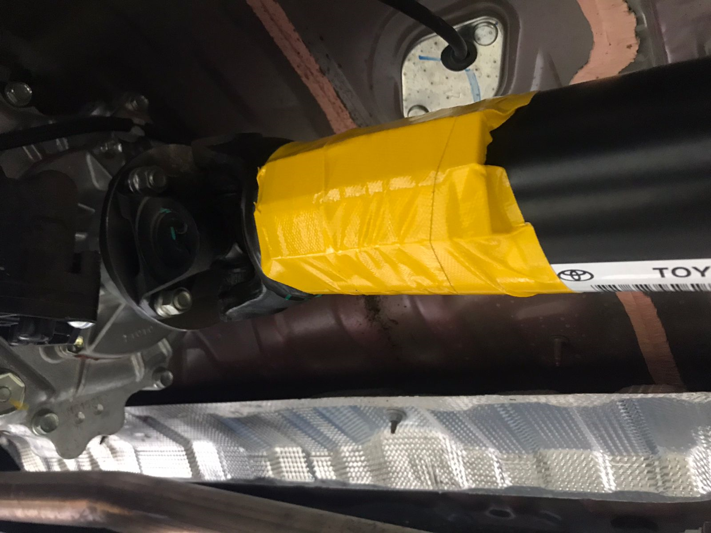
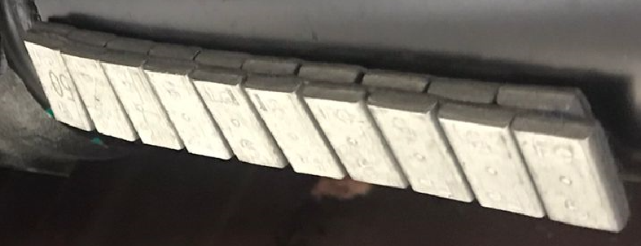
Se buscó la forma de reproducir problemas elegidos
Desbalanceos con plomos
Uso de programa techstream para apagar inyector
Colocación de componentes erróneos o defectuosos

Slide 12
Test iniciales con problemas
Se realiza test ralentí o pista (según aplique) con cada defecto
Se recopilan datos de ruido y vibraciones del programa
También se registra sensación del conductor
Se buscan diferencias en el grafico amplitud-frecuencia en relación a los tests sin defectos

Slide 13
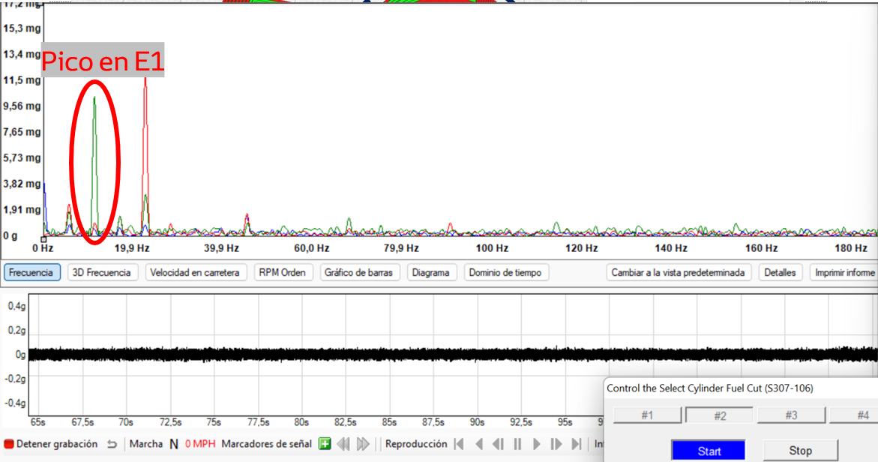
ejemplos
Con el motor andando en 3 cilindros aparece un pico en la frecuencia e1 de 10mg

Slide 14
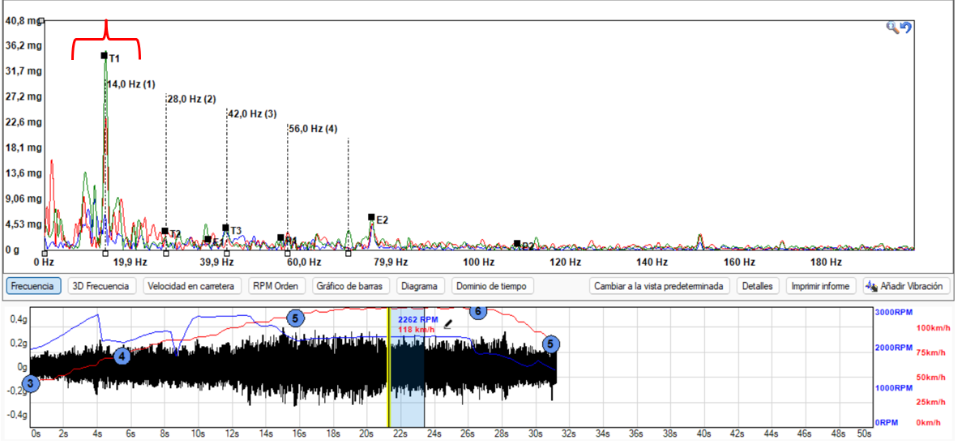
ejemplos
La rueda desbalanceada difiere en el test de pista por un pico en t1 a mas de 100km/h

Slide 15
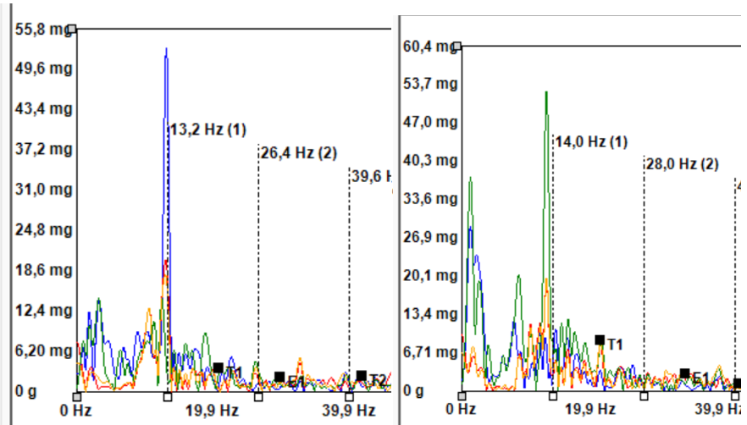
Tests adicionales
Algunos problemas se pueden investigar mas a fondo
Acercarse aun mas al diagnostico
Ejemplo: rueda desbalanceada, tests adicional que determina si es una rueda izquierda o derecha

Slide 16
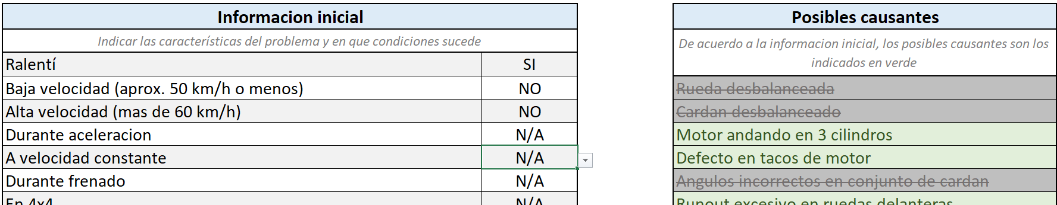
Excel
Base de datos de todo el estudio
Primer pestaña: información inicial. Investigador coloca información del problema. Automaticamente se filtran causantes que no son compatibles con datos de entrada
Se acota rango de búsqueda incluso previo a test de vibraciones

Slide 17
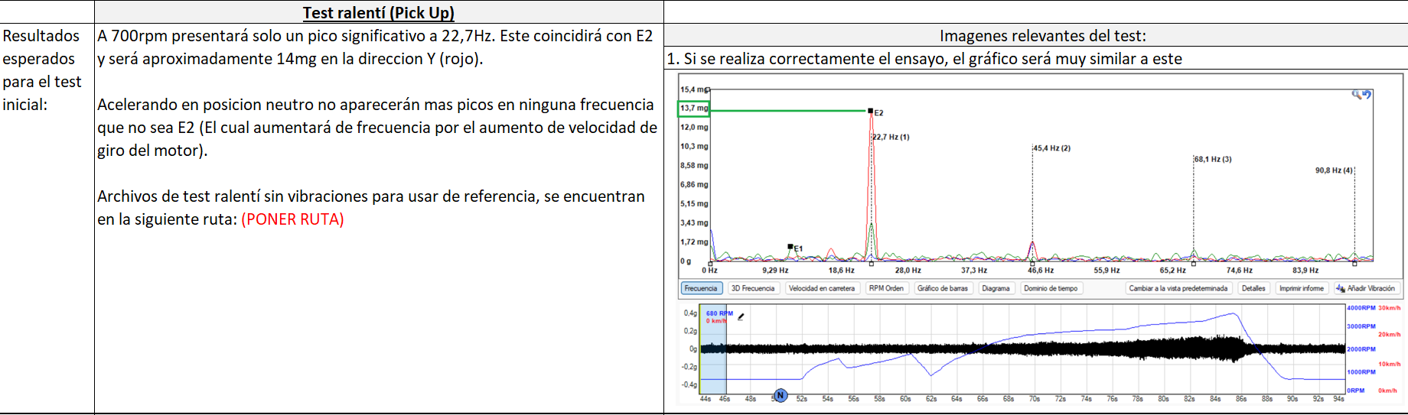
excel
Base de datos de tests iniciales:
Fotos de gráficos amplitud-frecuencia
Texto de qué niveles de vibración esperar para estos ensayos
Link a archivo de vibración para análisis en detalle

Slide 18
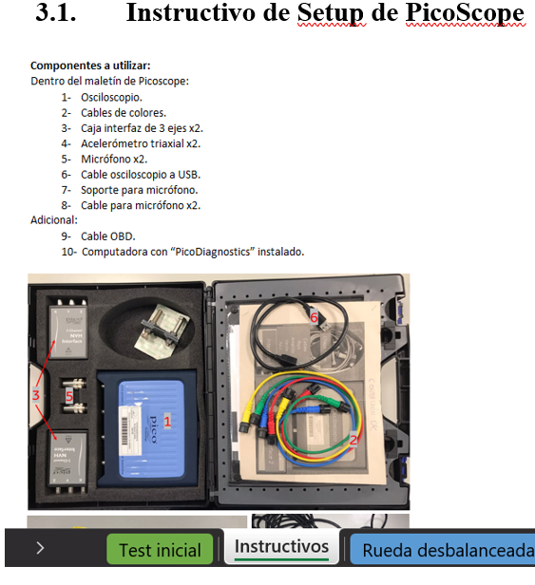
excel
Pestaña: instructivos
Todo procedimiento relevante, tanto de uso del dispositivo, uso del programa, y realización de tests estandarizados
Objetivo: presente en excel todo el know how necesario para investigar
Independizar a investigador de conocimientos del dispositivo de otro ingeniero

Slide 19
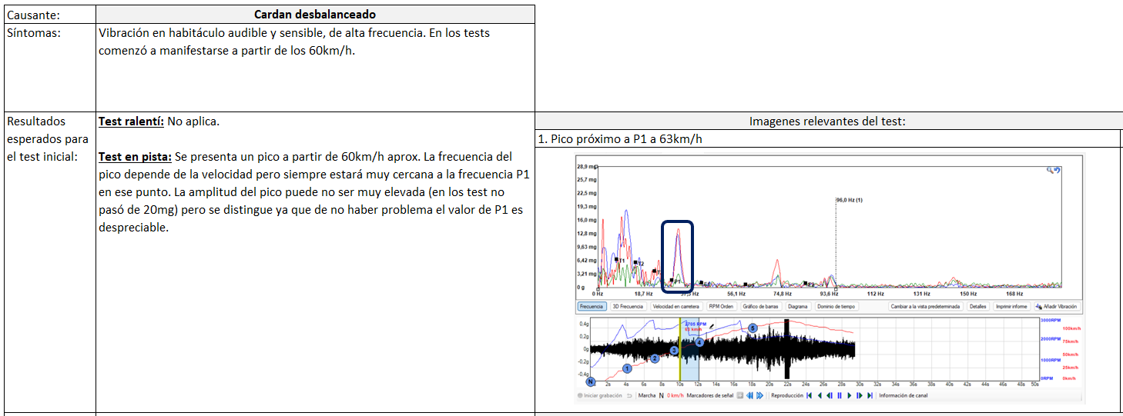
excel
Hojas detallando cada problema
Información grafica y textual.
Que el investigador compare sus resultados con los de las pruebas realizadas.

Slide 20
retroalimentacion
Solo una parte de los problemas que han causado vibraciones en vehículos analizados se puede replicar artificialmente.
Enfoque de Excel retroalimentado. Posibilidad de realizar ensayos nuevos en vehículos que tengan problemas distintos a los estudiados.
Instructivos detallados para que el ingeniero actualice la planilla.
Objetivo: planilla mas útil entre mas problemas de vibraciones se estudien.

Slide 21

¡Muchas gracias!

